Slide 1
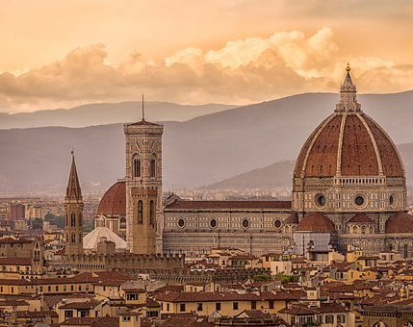
Renessanssin kirjallisuus
ÄI08 ja S208

Slide 2

Yleistä tyylikaudesta
kristillinen yhtenäiskulttuuri murtui
ihannoitiin antiikin klassista perinnettä
ihailtiin yksilöllistä rohkeutta
https://areena.yle.fi/1-3839471 (Firenzen arkkitehtuuri)

Slide 3
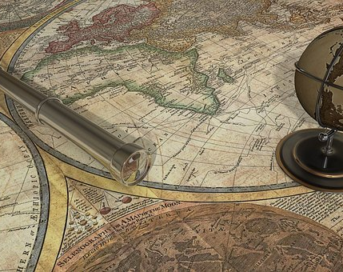
Muuttuvan maailman ilmiöitä
yliopistojen määrän kasvu ja humanismi
löytöretket
siirtomaat, laajentuva maailmankuva
kirjakielten synty
uskonpuhdistus
renessanssin kuvataide ja ”uomo universale”
ihminen luomakunnan kruunu
uudet keksinnöt
kirjapainotaito

Slide 4
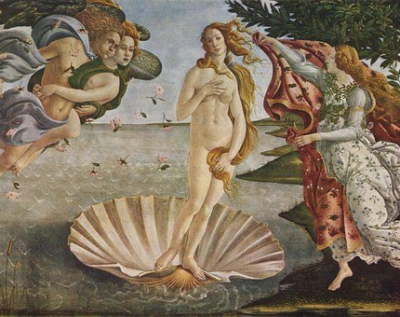
Renessanssin kirjailijoita
William Shakespeare: Hamlet, Romeo ja Julia
Miguel de Cervantes: Don Quijote

Slide 5
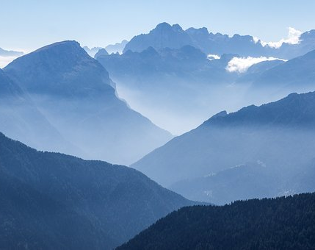
Muuta kirjallisuutta
uusi kirjallisuudenlaji: matkakertomus
Michel de Montaigne loi pohjan eurooppalaiselle esseelle
taidekriitikosta uusi ammatti
moni Euroopan kirjakieli sai muotonsa
Agricola: Abckiria (1548)

Slide 6
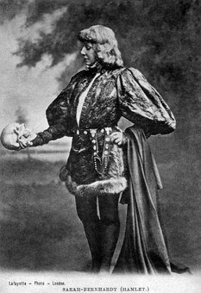
Shakespeare: Hamlet
tragedia
teemoina kuolema ja kosto
Hamletin kuollut isä kummittelee ja kertoo, että Hamletin setä (nykyinen kuningas) myrkytti hänet
aiemmin rauhallinen Hamlet muuttuu ja toteuttaa suunnitellun verikoston

Slide 7
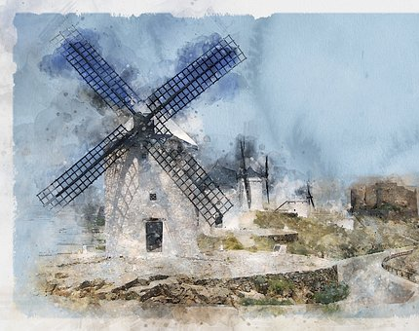
Cervantes: Don Quijote
sisältää huumorin keinoja: satiiri, parodia
ensimmäinen länsimainen romaani
päähenkilö Don Quijote
päähenkilön palvelija Sancho Panza
yksilöön keskittyvä kerronta
realistiset kuvaukset tapahtumista
”taistella tuulimyllyjä vastaan”

